Slide 1
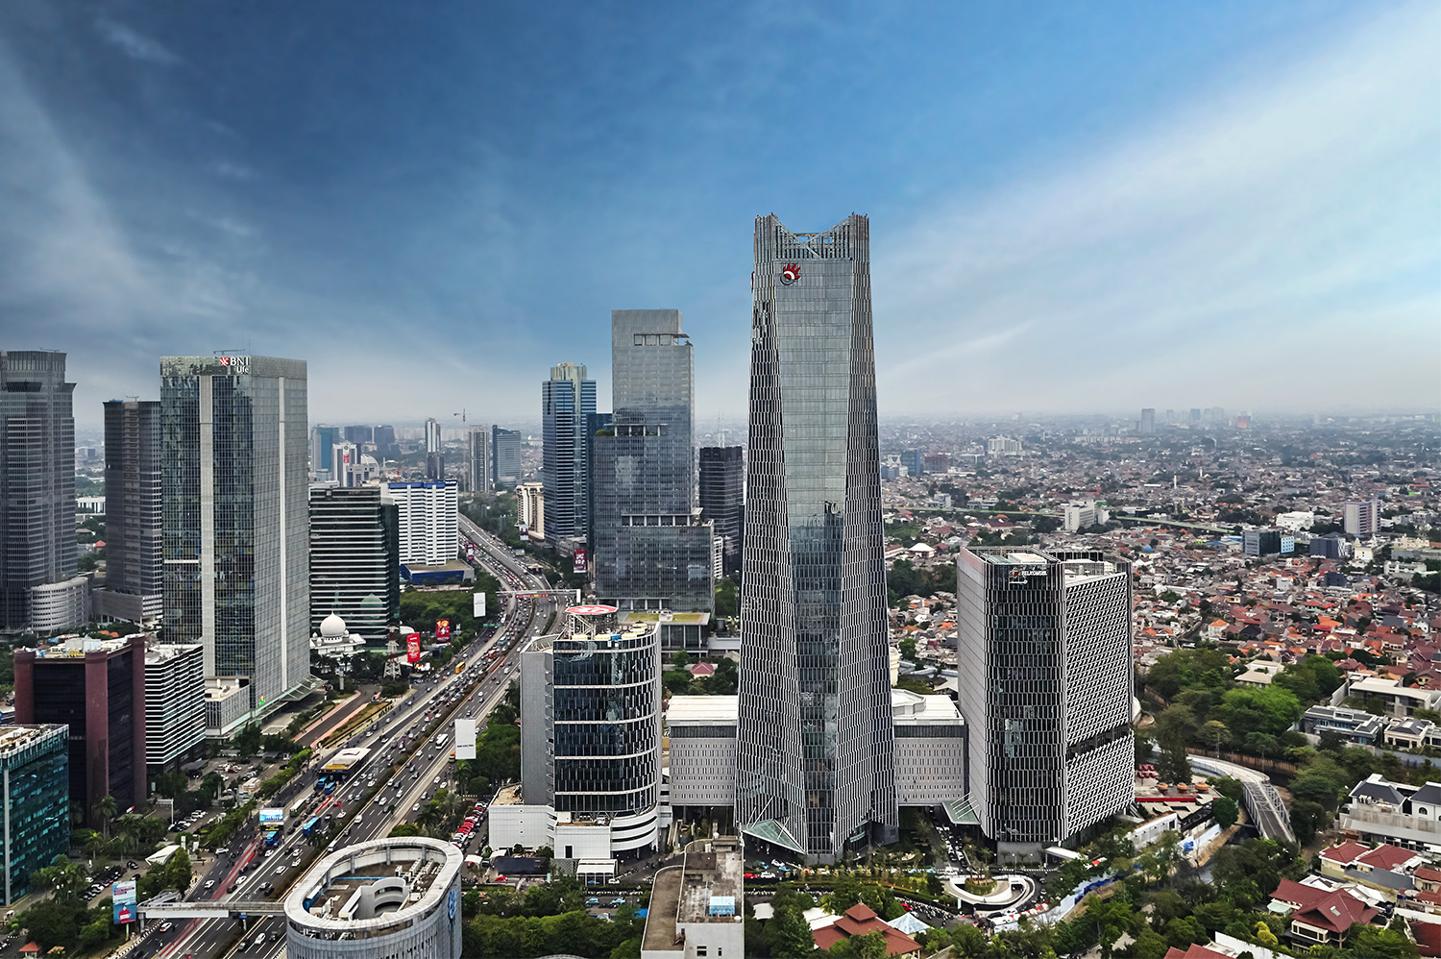
TelkomAthon Stream Data Scientist Muhammad Reza Tribosnia 950193
INDIHOME CHURN RATE
PREDICTION

Slide 2
OUTLINE
Business Understanding
Data Understanding and Preparation
Data Wrangling
Modelling
Kesimpulan dan Saran
Data Exploration
Implementasi

Slide 3

Cross-industry Standard Process for Data Mining
(CRISP-DM)
Shearer, 2000

Slide 4
Business Understanding

Slide 5
Problem Definition
Background
Pada Akhir tahun 2020, jumlah pelanggan Indihome yang terdaftar di seluruh Indonesia mencapai 8.016.844 (mdashboard.telkom.co.id). Dengan target pada tahun 2021 yang menantang serta aktivitas kompetitor internet service provider (ISP) lain yang agresif, Telkom Indonesia perlu melakukan antisipasi agar customer eksisting tidak melakukan cabut layanan (churn). Pencegahan pelanggan churn dapat dilakukan dengan cara melakukan retention kepada pelanggan yang berpotensi akan melakukan cabut layanan. Dibutuhkan metode yang tepat untuk memilih pelanggan sebagai target retention. Oleh karena itu, Telkom Indonesia ingin membuat sebuah model yang dapat melakukan prediksi apakah pelanggan akan churn atau tidak
Research Question
Apakah Telkom Indonesia dapat membuat model yang dapat memprediksi pelanggan yang akan churn berdasarkan perilaku penggunaan internet pelanggan?
Benefit
Budget retention dapat dimanfaatkan dengan efektif karena tepat sasaran
Revenue terjaga karena jumlah churn berkurang
Customer experience meningkat
Sebagai percontohan untuk perusahaan lain

Slide 6
Metodologi
Analytical Approach
Model prediksi akan dirancang berdasarkan beberapa parameter perilaku pelanggan Indihome. Output yang diinginkan ada dua, yaitu tidak churn (0) atau churn (1). Oleh karena itu, algoritma yang cocok digunakan adalah algoritma classification.
Data Collection
Data yang dibutuhkan:
Tipe layanan (contoh: speed, useetv),
Perilaku pelanggan (contoh: usage internet, pembayaran tagihan)
Layanan yang diberikan (contoh: mttr, ticket).

Slide 7
Data Understanding and Preparation

Slide 8
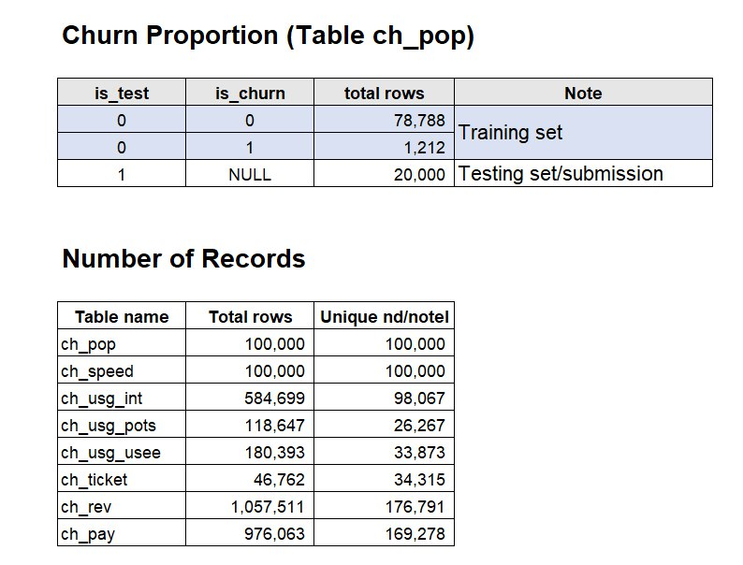
Tables
Perlu dilakukan aggregation pada table ch_usg_int, ch_usg_pots, ch_usg_usee, ch_ticket, ch_rev, ch_pay. Aggregation dilakukan berdasarkan nd
Seluruh table akan digabung menggunakan “merge” berdasarkan ND atau NCLI

Slide 9
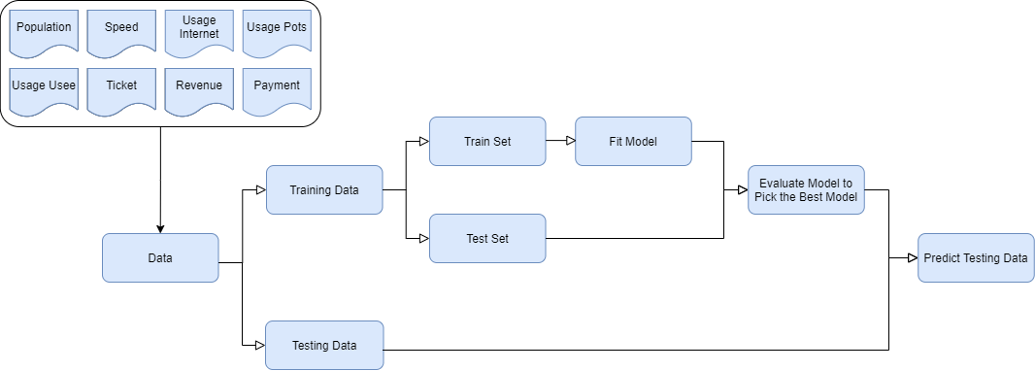
Machine Learning Flowchart
56.000
20.000
80.000
24.000
20.000
100.000
Nama-nama kolom pada tabel utama “Data”:
nper, ncli, nd, nd_reference, tsp_rev, los_inet, divre_id, technology, total_minipack, total_stb_tambahan, kw, is_indihome, is_churn, is_test, speed, total_upload, total_download, call_local, call_sljj, call_mobile, call_sli, call_other, duree_lokal, duree_sljj, duree_mobile, duree_sli, duree_ither, freq, duree, per, mttr, nticket, payment_date, is_nper, rupiah

Slide 10
Data Exploration

Slide 11
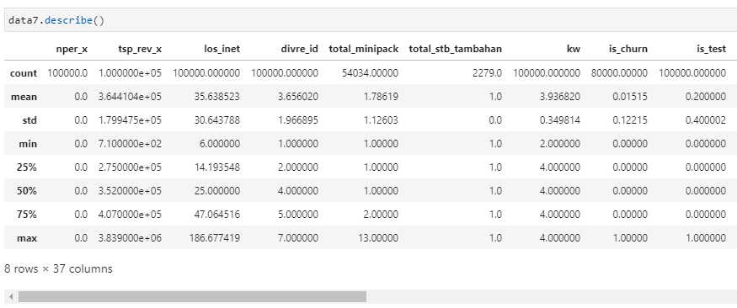
Data Exploration : Karakteristik Tabel
Goal
Mengobservasi karakteristik tabel
Mempersiapkan langkah-langkah data wrangling/transformasi data
Karakteristik Kolom
Jumlah Data Kosong
Jumlah Baris = 100.000
Jumlah Kolom = 42
Tidak ada duplikasi data

Slide 12
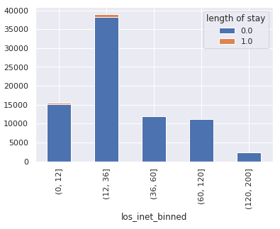
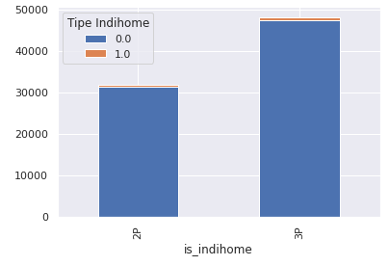
Data Exploration : Cross Tabulation
Length of Stay
Tipe Indihome

Slide 13
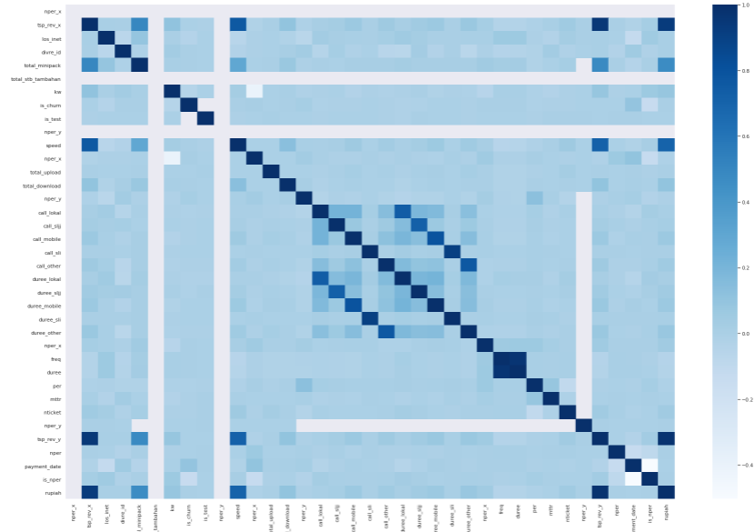
Data Exploration: Correlation
Kriteria Korelasi
Lemah : 0 – 0,3
Sedang : 0,3 - 0,7
Kuat : 0,7 – 1
(Sumber: DM Stat-1 Consulting)
Correlation dibutuhkan untuk memilih kriteria/features yang penting untuk modelling
Terlalu banyak kriteria/features dapat membuat performa model tidak baik
Tidak ada features yang berkorelasi kuat signifikan dengan is_churn
Perlu metode lain untuk memilih features

Slide 14
Data Wrangling

Slide 15
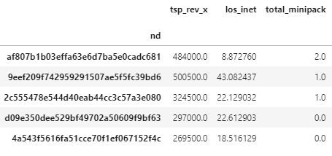
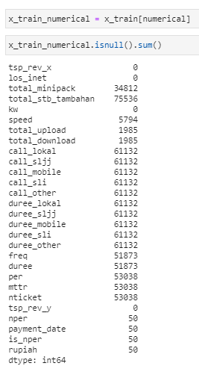
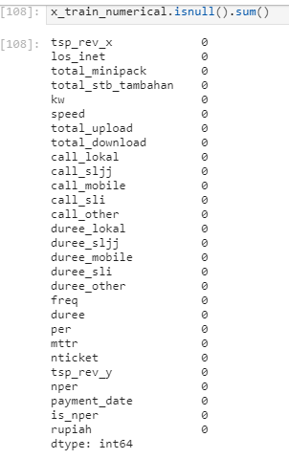
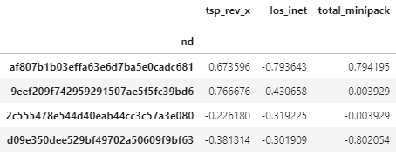
Data Wrangling: Imputation and Standardize
Goal
Membersihkan data dari kondisi yang tidak diinginkan (duplikasi, outlier, data kosong, ketidakseimbangan data)
Mentransformasi bentuk data pada tabel agar hasil modelling optimal
Standardize
Imputation
Ada 3 Strategi Imputation,
yaitu:
Nol (0)
Mean
Median

Slide 16
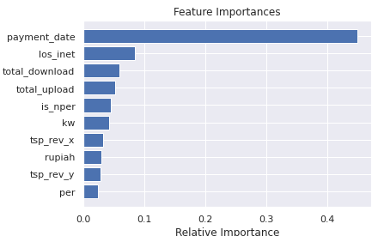
Data Wrangling: Feature Selection
Nama-nama kolom pada tabel utama “Data”:
nper, ncli, nd, nd_reference, tsp_rev, los_inet, divre_id, technology, total_minipack, total_stb_tambahan, kw, is_indihome, is_churn, is_test, speed, total_upload, total_download, call_local, call_sljj, call_mobile, call_sli, call_other, duree_lokal, duree_sljj, duree_mobile, duree_sli, duree_ither, freq, duree, per, mttr, nticket, payment_date, is_nper, rupiah
Features dipilih menggunakan algoritma Random Forest Regressor, dipilih 10 features paling penting
Feature
Selection

Slide 17
Modelling

Slide 18
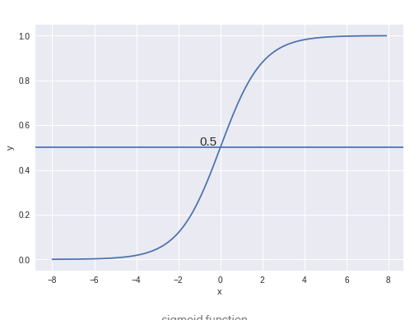
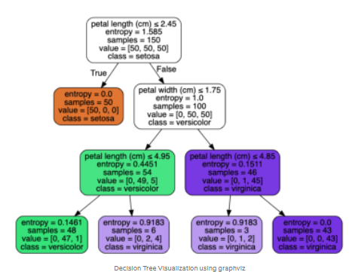
Modelling
Goal
Melakukan fit model menggunakan train set data yang sudah ditransformasi
Mengevaluasi dan memilih model yang akan digunakan untuk prediksi pelanggan yang akan churn
Logistic Regression
Decision Tree
https://towardsdatascience.com/building-a-logistic-regression-in-python-301d27367c24
https://medium.com/@penggongting/implementing-decision-tree-from-scratch-in-python-c732e7c69aea

Slide 19
Tune Parameters of Models
Setiap model memiliki beberapa parameter yang mengatur bagaimana model tersebut mengolah data
Parameter-parameter tersebut nilainya dapat dirubah/tuning
Metode merubah/tuning parameter antara lain:
Random Search Cross Validation: Mencoba beberapa kombinasi parameter secara random untuk memilih nilai parameter terbaik
Grid Search Cross Validation: Mencoba seluruh kombinasi parameter yang dapat terjadi untuk memilih nilai parameter terbaik

Slide 20
Evaluate Models with Accuracy dan ROC Score
Evaluasi dilakukan menggunakan test set data
Berdasarkan Accuracy Score dan ROC AUC Score model terbaik adalah “Logistic Regression-Random Search Cross Validation”

Slide 21
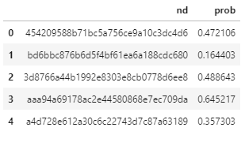
Predict Testing Data
Contoh Prediksi Probabilitas Churn
Dari 20.000 data pelanggan, jumlah pelanggan yang diprediksi akan churn sejumlah 10.767 pelanggan
(Threshold Probability 0,5)

Slide 22
Implementation

Slide 23
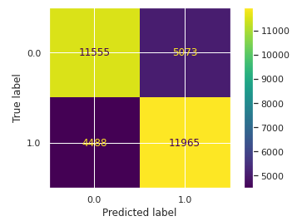
Fungsi Objektif Penghematan Retention
Asumsi biaya per pelanggan
Rata-rata Revenue = Rp. 300.000,00
Biaya teknisi + SF = Rp. 200.000,00
Biaya retention = Rp. 150.000,00
Total biaya retention = Retention x (TP+FP)= Rp. 2.555.700.000,00
Confusion Matrix
Threshold 0,5
TN
FP
True Negative
Pelanggan tidak churn yang diprediksi tidak churn
(Rp. 300.000,00 x 11.555 =
Rp. 3.466.500.000,00)
False Positive
Pelanggan tidak churn yang diprediksi churn
( Rp. 150.000,00 x 5.073 =
Rp. 760.950.000,00 )
FN
TP
False Negative
Pelanggan churn yang diprediksi tidak churn
(- Rp. 500.000,00 x 4.488 =
- Rp. 2.244.000.000,00)
True Positive
Pelanggan churn yang diprediksi churn
(Rp. 350.000,00 x 11.965 =
Rp. 1.794.750.000,00 )
Total = Rp 3,778,200,000
Threshold
TN
FN
TP
FP
MINIMASI JUMLAH FALSE NEGATIVE

Slide 24
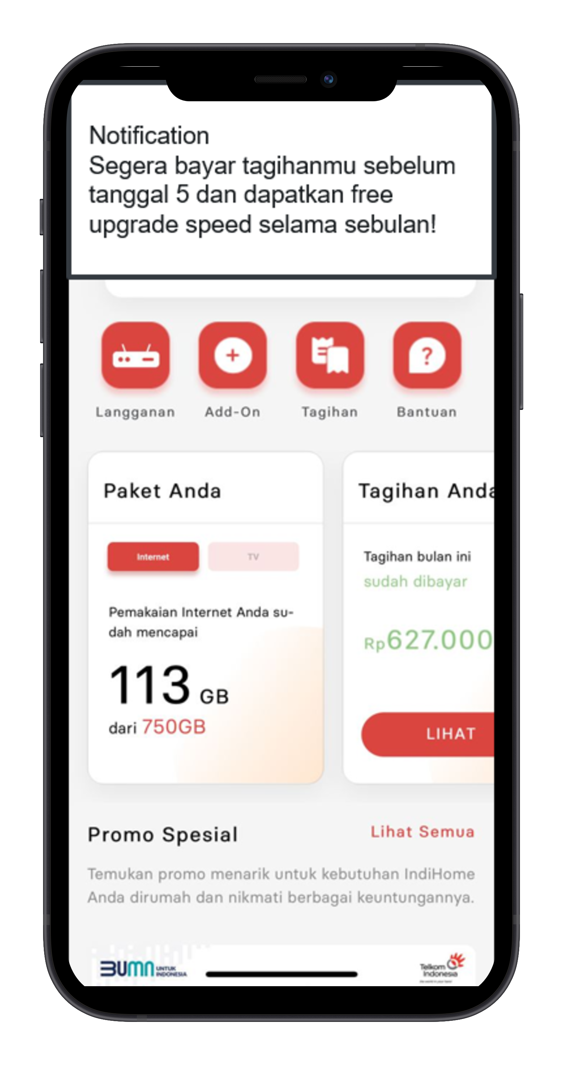
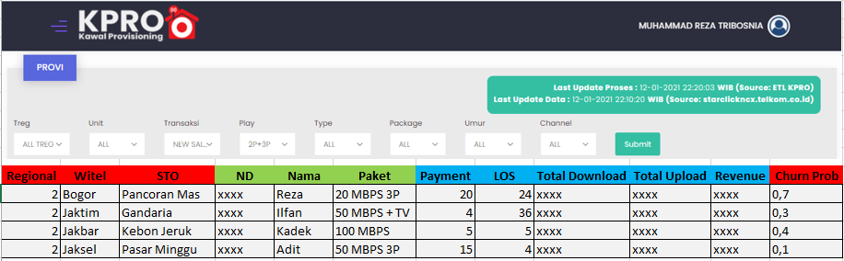
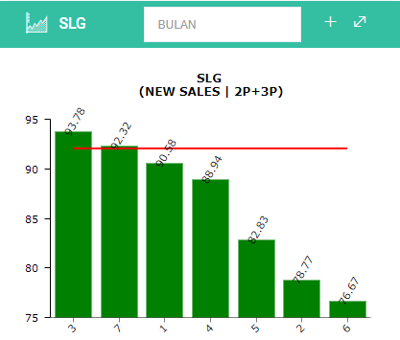
Gambaran Implementasi Sederhana
Dashboard Pintar Kawal Churn Terintegrasi dengan MyIndihome
PIKACHU
Pintar Kawal Churn
Prediksi Churn
TAHUN
Dashboard berisi summary jumlah pelanggan yang terprediksi akan churn serta data detailnya
Alternatif Strategi Retention dapat dipilih sesuai dengan kriteria yang diinginkan
Strategi Retention dijalankan secara massal berupa promo-promo yang dikirim secara personalized ke MyIndihome Pelanggan
Prediksi Churn
Per Bulan PS

Slide 25

KESIMPULAN
Model yang dipilih untuk prediksi testing data adalah Logistic Regression dengan menggunakan metode parameter tuning Random Search Cross Validation
Berdasarkan model, jumlah pelanggan yang diprediksi akan churn berjumlah 10.767 pelanggan
Penghematan hasil kebijakan retention yang didapatkan bisa maksimal ketika jumlah False Negative diminimasi
SARAN
Konsultasi kepada data science expert untuk melakukan improvement model
Konsultasi kepada unit terkait untuk menentukan kriteria churn serta kebijakan retention yang lebih detail dan personalized
Melibatkan seluruh stakeholder dalam implementasi kebijakan retention

Slide 26
Thanks!

Slide 27
REFERENCES
Data Science for Business (Provost, Foster and Tom Fawcett, 2013)
IBM Data Science Professional Certificate, Coursera, https://www.coursera.org/programs/programming-security-lqpml?collectionId=&currentTab=CATALOG&productId=dwzq23ZLEei12goo904QNg&productType=s12n&showMiniModal=true
https://www.kaggle.com/c/GiveMeSomeCredit/overview
ROC and AUC, Clearly Explained! https://www.youtube.com/watch?v=4jRBRDbJemM
https://medium.com/better-programming/a-guide-to-classification-algorithms-fdaabb538b26
https://monkeylearn.com/blog/classification-algorithms/
https://www.geeksforgeeks.org/advantages-and-disadvantages-of-logistic-regression/
https://medium.com/better-programming/comparing-grid-and-randomized-search-methods-in-python-cd9fe9c3572d
https://towardsdatascience.com/building-a-logistic-regression-in-python-301d27367c24
https://medium.com/@penggongting/implementing-decision-tree-from-scratch-in-python-c732e7c69aea

Slide 28
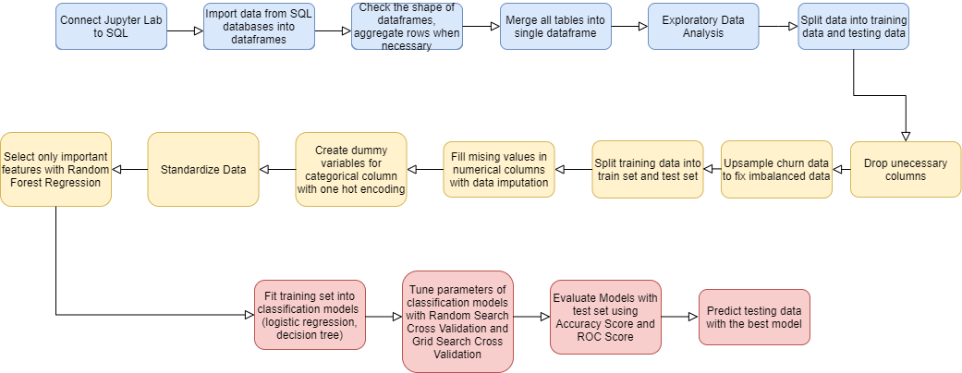
Modelling Flowchart
Data Preparation and Exploration
Data Wrangling
Modelling

Slide 29
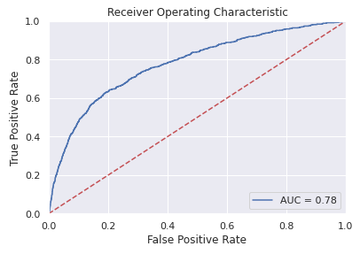
Model Performance Visualization (1/2)
ROC AUC Curve
Semakin besar Area Under Curve (AUC), semakin baik modelnya

Slide 30
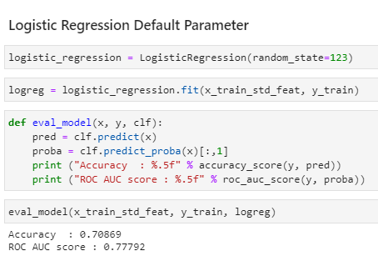
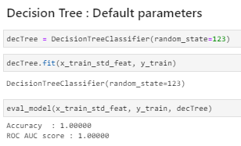
Fit Training Set into Classification Models

